Slide 2
Среди весенних первых дней
8 Марта всех дороже.
На всей земле, для всех людей
Весна и женщины похожи

Slide 3
История возникновения праздника
Праздник 8 Марта возник как
день борьбы женщин за свои права
в Австрии, Дании, Германии, Швейцарии,
Соединённых Штатах Америки

Slide 4
В России
Впервые Международный женский день отметили
в 1913 году в Санкт – Петербурге.
Женщины вышли на улицу
с плакатами и лозунгами

Slide 5
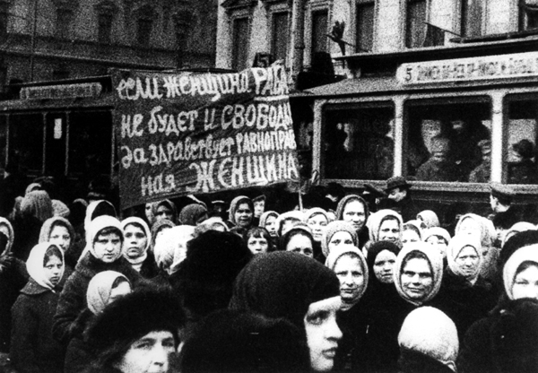

Slide 6
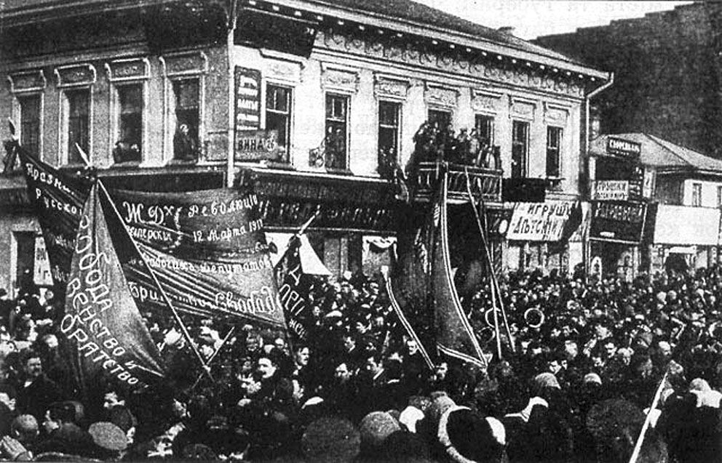

Slide 7
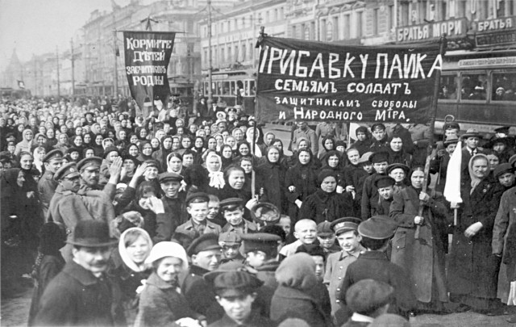

Slide 8
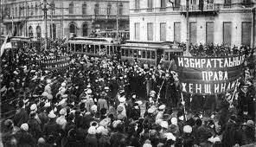

Slide 9
Женщины боролись
за право участвовать в выборах
против нищеты
против использования детского труда
за право получать образование
за мир

Slide 10
Пусть радуют улыбки и цветы, подарки и сердечные признанья!

